Slide 1
Sin nombre
Vamos a hablar en español

Slide 2
Empezamos con un diálogo breve en danés de que trata la película
Vi begynder med en kort dialog om filmens handling – tal med din makker om filmen.

Slide 3
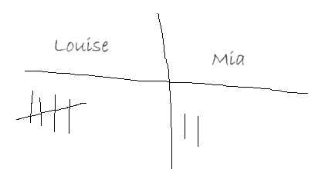
Las reglas
I må kun tale spansk
Man må gerne tale volapyk-spansk
I må gerne spørge om hjælp til ord eller formuleringer, hvis I spørger Louise på spansk
Ejemplo:
¿Cómo se dice *hund* en español?
¿Qué significa *personaje* en danés?
4) Hver gang I bryder med det spanske sprog, så skal I på
papiret foran jer sætte en streg. Eksempel:

Slide 4
¿Quién es Casper?

Slide 5
¿Quién es Smiley?

Slide 6
¿Quién es Sayra?

Slide 7
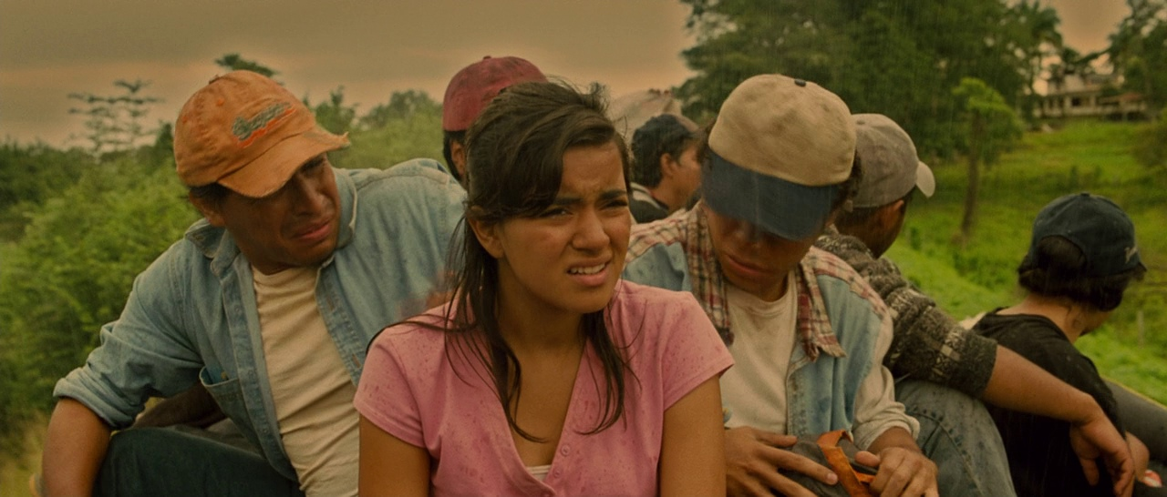
¿Podéis describir a Sayra?
Pelo, ojos, ropa, familia, amor, etc.

Slide 8
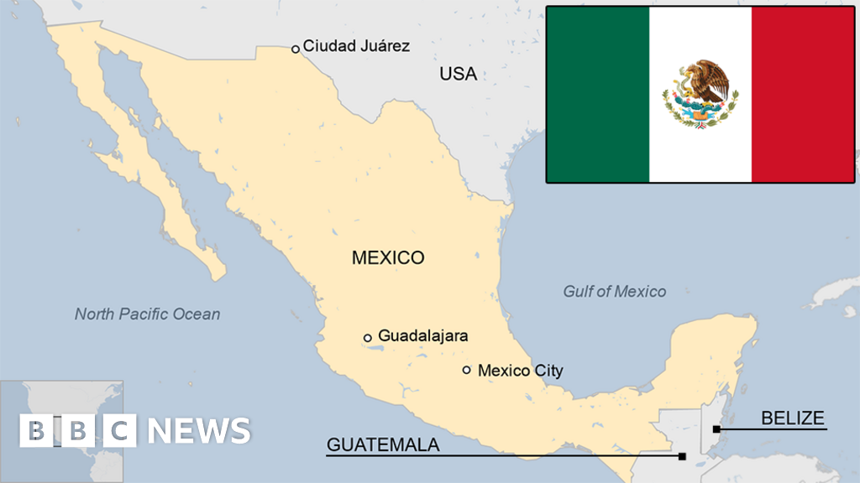
¿Qué sabéis del país México?

Slide 9
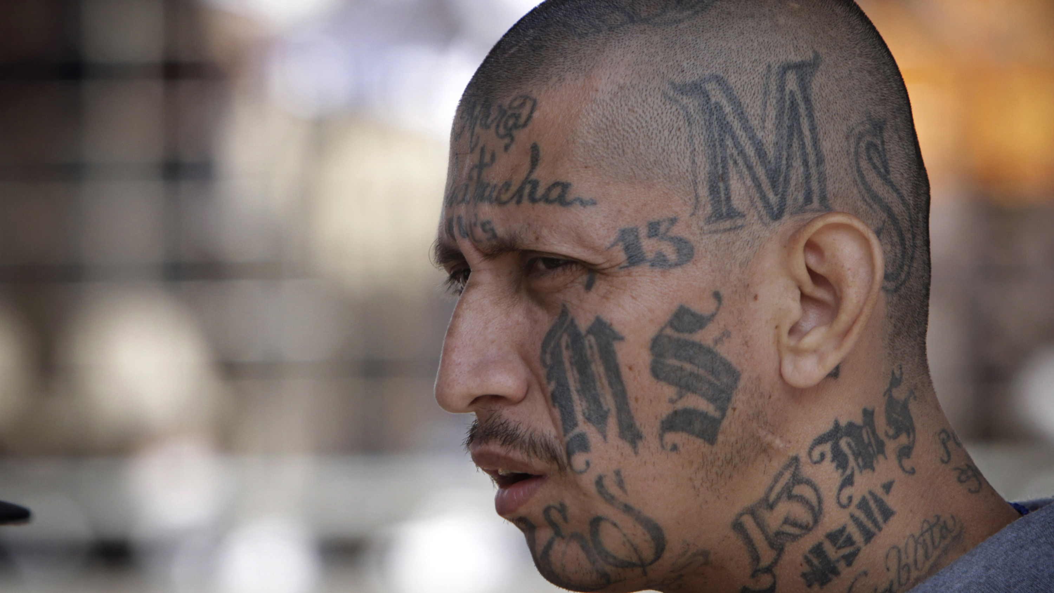
¿Qué es Mara Salvatrucha?

Slide 10
¿A qué país van las personas en la película? ¿y por qué?
¿Y por qué? → porque…

Slide 11
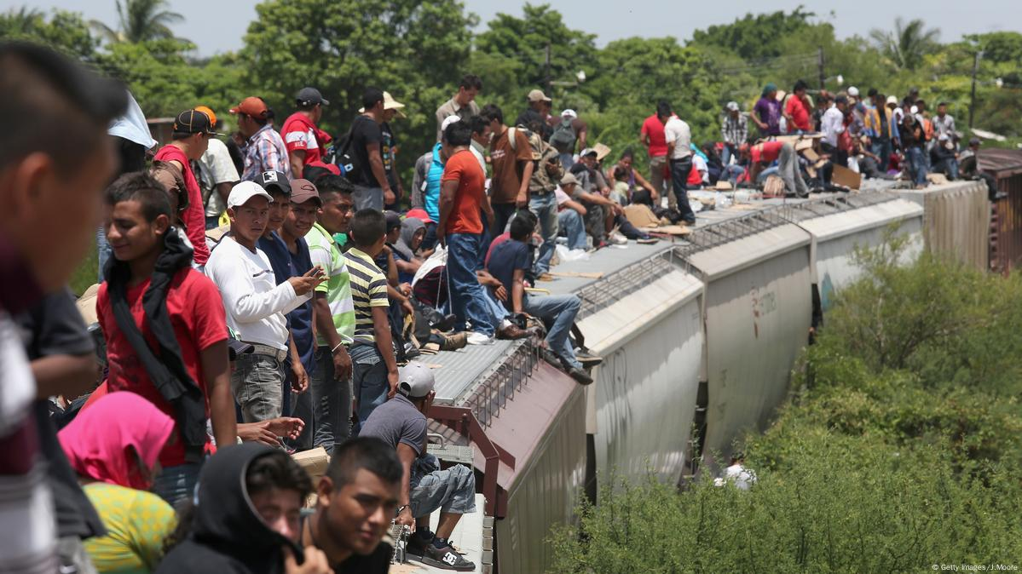
¿Qué es la bestia?

Slide 12
¿Por qué va Casper con el tren?
Ejemplo: Casper va con el tren porque…

Slide 13

¿Quién muere? ¿y cómo?

Slide 14
El resultado
Snak sammen med sidemanden:
Hvor mange streger har I?
Hvad gjorde I, når I manglede et ord på spansk?
Hvad var det sværeste?

